Slide 1
Анализ данных e-commerce платформы
pet-project по анализу поведения клиентов, выручки, доставки и пользовательских оценок
Инструменты: Python (pandas), SQL (SQLite), Excel, Power BI
БЕЛОУСОВА АННА, JUNIOR DATA ANALYST

Slide 2
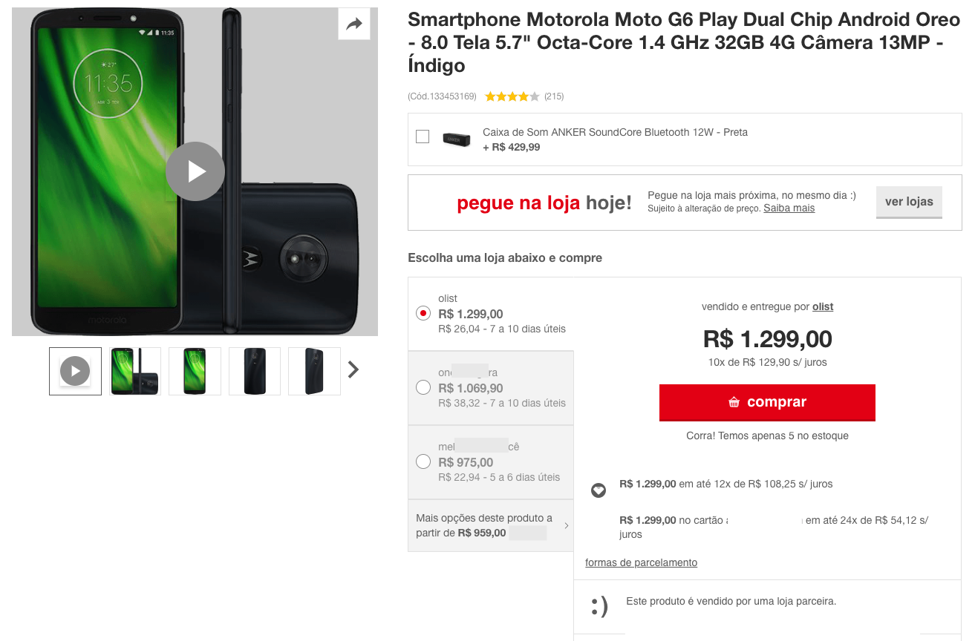
Описание продукта
Онлайн-платформа электронной коммерции, где клиенты оформляют заказы с доставкой товаров от разных продавцов, на заказ можно оставить отзыв с оценкой.
Бизнес заинтересован в:
росте повторных покупок
увеличении выручки
улучшении клиентского опыта и рейтингов

Slide 3
Вопросы
Задачи
Как ведут себя клиенты после первой покупки?
Как распределяется выручка между разными группами клиентов?
Как формируется выручка и какие категории товаров вносят наибольший вклад?
Есть ли сезонность в продажах?
Насколько эффективно работает доставка и как часто происходят задержки?
Какие факторы влияют на рейтинг заказов?
Рассчитать месячный retention клиентов
Провести RFM-сегментацию клиентов
Проанализировать выручку и её структуру
Выявить сезонность продаж
Проанализировать задержки доставки
Найти факторы, влияющие на рейтинг заказов

Slide 4
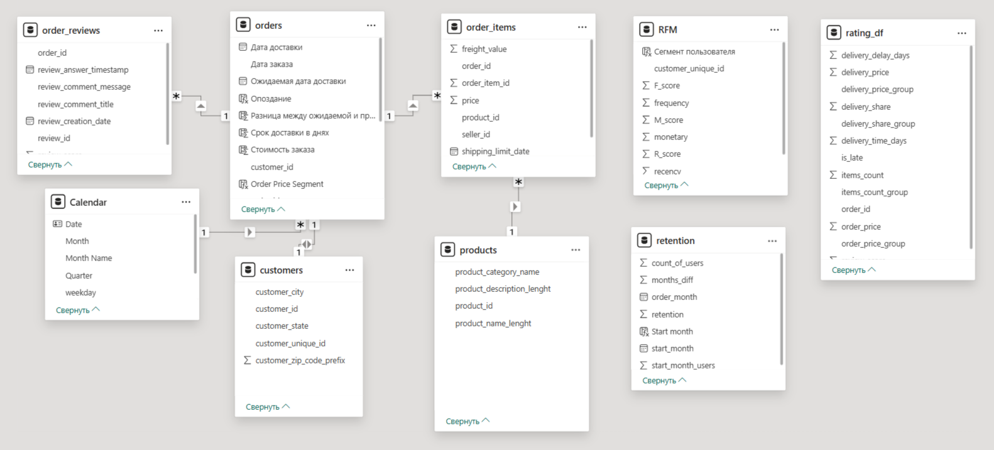
Модель данных
Один клиент может иметь несколько заказов
Один заказ может содержать несколько товаров
Для каждого заказа может быть оставлен отзыв
orders - информация о заказах и датах доставки
order_reviews - пользовательские оценки заказов
order_items - товары и стоимость заказов
customers - данные о клиентах
products - данные о категориях товаров

Slide 5
Retention
Возвращаемость клиентов после первой покупки крайне низкая: retention первого месяца стабильно ниже 1% (0,18–0,72%). Отсутствие резких провалов во времени указывает на системную проблему удержания, а не на влияние разовых факторов.
Продукт успешно привлекает новых клиентов, но не формирует привычку повторных покупок
Потенциал роста — увеличение LTV за счёт повторных заказов, а не привлечение трафика

Slide 6
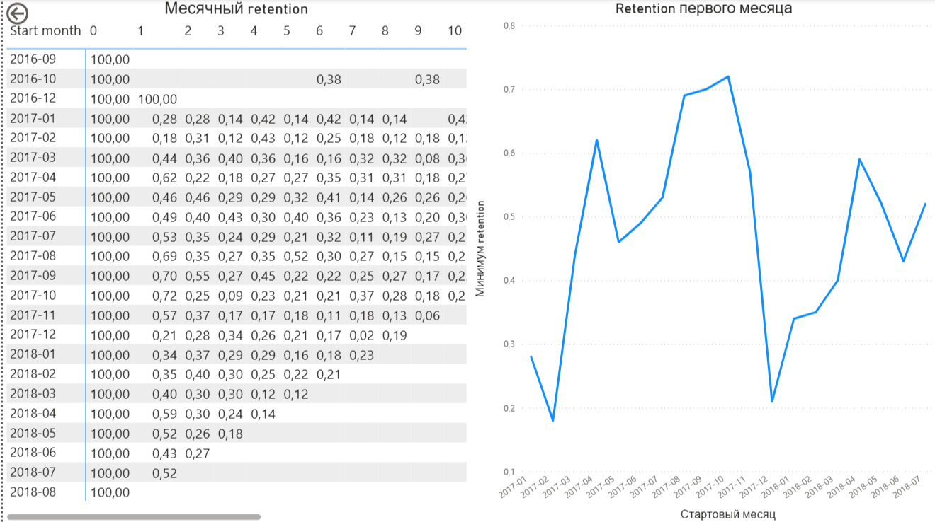

Slide 7
RFM-сегментация
Самый крупный сегмент клиентской базы — новые пользователи, за которыми следует сегмент потерянных клиентов. При этом сегмент Potential является третьим по размеру и имеет более высокий средний чек, чем новые и потерянные пользователи.
Основной риск бизнеса — отток после первой покупки
Сегмент Potential — ключевая точка роста: клиенты покупали недавно и на значимую сумму, но не стали повторными
VIP и лояльные клиенты требуют персонализированных стратегий удержания

Slide 8
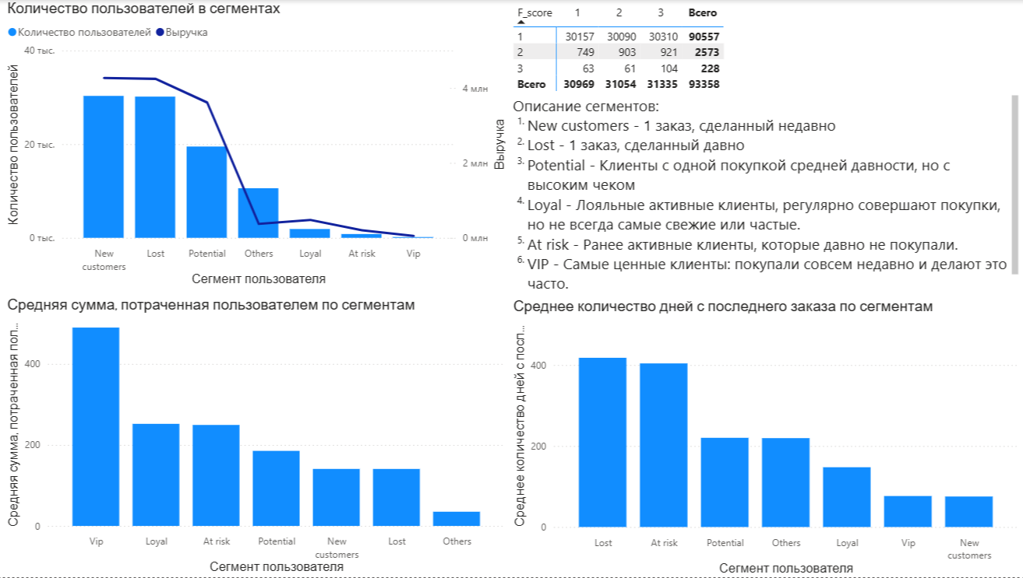

Slide 9
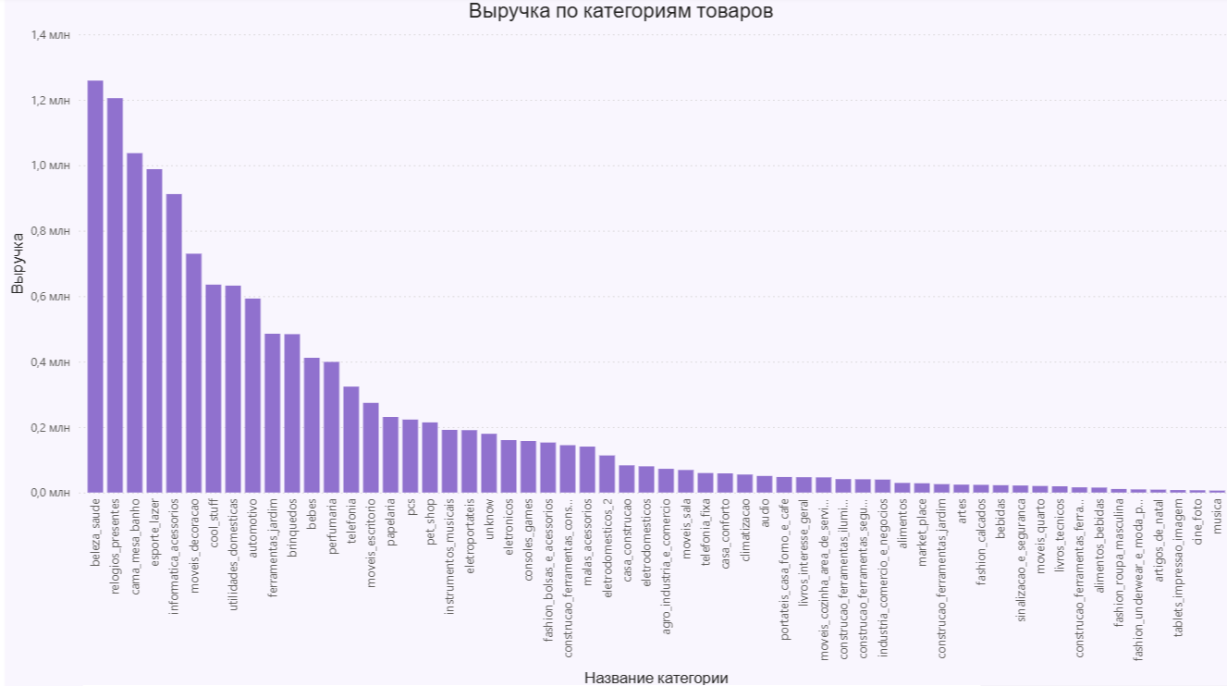
Выручка
Основную выручку формируют 5 категорий:
Красота и здоровье
Часы и подарки
Кровать, стол, ванна
Спорт и досуг
Компьютерные аксессуары.
Данные категории — ключевые драйверы выручки, в них целесообразно тестировать акции, персональные предложения и улучшения клиентского опыта

Slide 10
Сезонность
В первые месяцы продукт находился, скорее всего, на стадии выхода на рынок, с января 2017 года наблюдается устойчивый рост. Пик продаж приходится на ноябрь 2017 года, после чего показатели выходят на плато.
Рост выручки обеспечивается увеличением количества заказов, а не ростом среднего чека
Средний чек стабилен (124–149 R$)
Выраженный ноябрьский пик может быть использован для сезонных маркетинговых кампаний

Slide 11
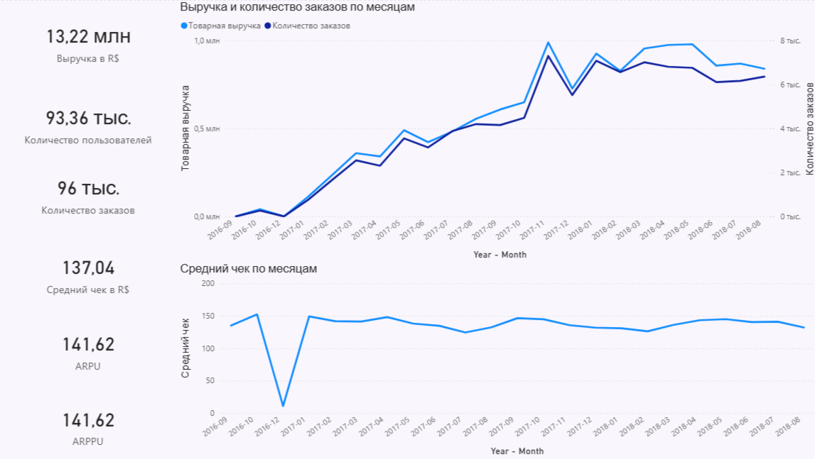

Slide 12
Доставка
Доля заказов с опозданием нестабильна и подвержена сильным колебаниям. В отдельных штатах (AL, MA, SE) уровень опозданий существенно выше среднего.
Нестабильность доставки снижает предсказуемость клиентского опыта.
Возможные причины: некорректная оценка сроков доставки или локальные логистические проблемы.
Фокус на проблемных регионах позволит снизить долю опозданий без масштабных изменений всей логистики

Slide 13
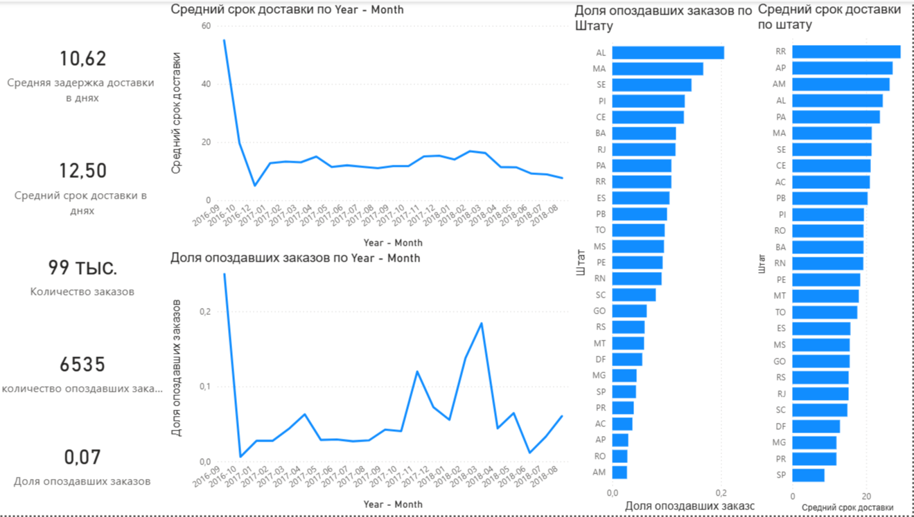

Slide 14
Рейтинг
Более дорогие заказы в среднем получают более низкие оценки, что указывает на рост ожиданий клиентов с увеличением суммы покупки. Заказы с большим количеством товаров и высокой стоимостью доставки также оцениваются хуже. Самый сильный негативный фактор — опоздание доставки.
Клиенты готовы платить больше, но ожидают соответствующего уровня сервиса
Скорость и надёжность доставки напрямую влияют на пользовательскую удовлетворённость
Снижение доли опоздавших заказов — самый эффективный способ повышения рейтинга без изменения продукта

Slide 15
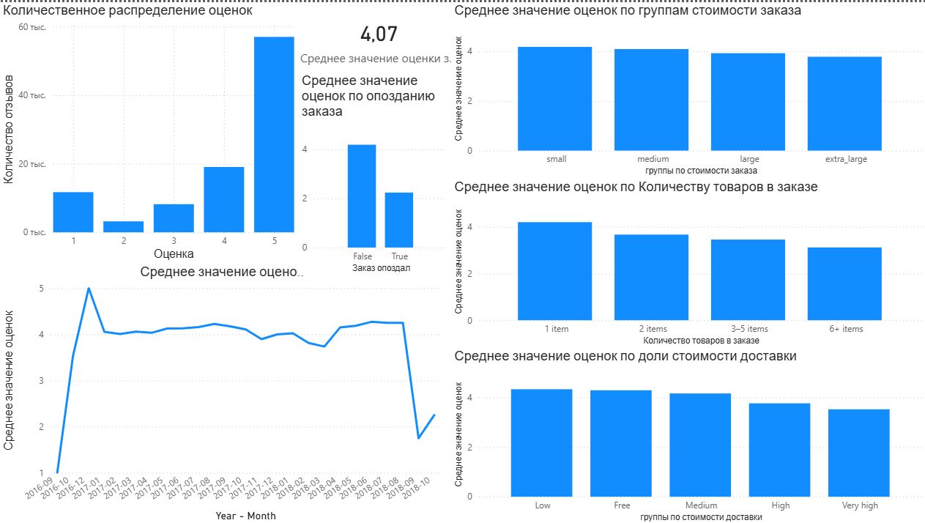

Slide 16
Рекомендации
1.
Сфокусироваться на удержании новых клиентов:
Персональные акции
Напоминания
Коммуникация после 1ой покупки
2.
Снизить долю опоздавших заказов, начав с проблемных регионов (AL, MA, SE)
3.
Использовать сегмент Potential как приоритетную группу для повторных продаж
4.
Усилить контроль доставки для дорогих заказов, где ожидания клиентов выше
5.
Развивать ключевые категории, формирующие основную выручку, через промо и улучшение сервиса

Slide 17
Контакты
Анна Белоусова
Junior Data Analyst
tg: @belousovaanyaa
email: belousova-2001@yandex.ru
GitHub: belousovaanyaa2-hue/ecommerce-analysis: E-commerce data analysis: RFM, retention, revenue, delivery and ratings
Dataset: Brazilian E-Commerce Public Dataset by Olist

